Slide 1
密码分析学 截断差分分析
王薇
weiwangsdu@sdu.edu.cn
2023-2024学年第一学期
Notes:
本次课主要参考 The block cipher Companion

Slide 2
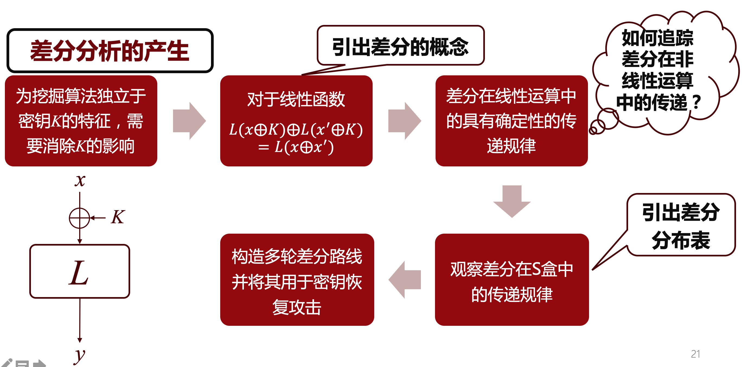
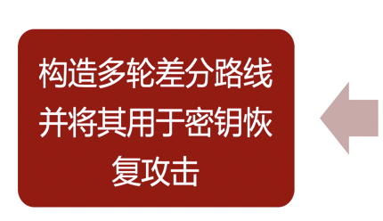
回顾
构造多轮差分特征
Notes:
此图from 孙玲老师

Slide 3
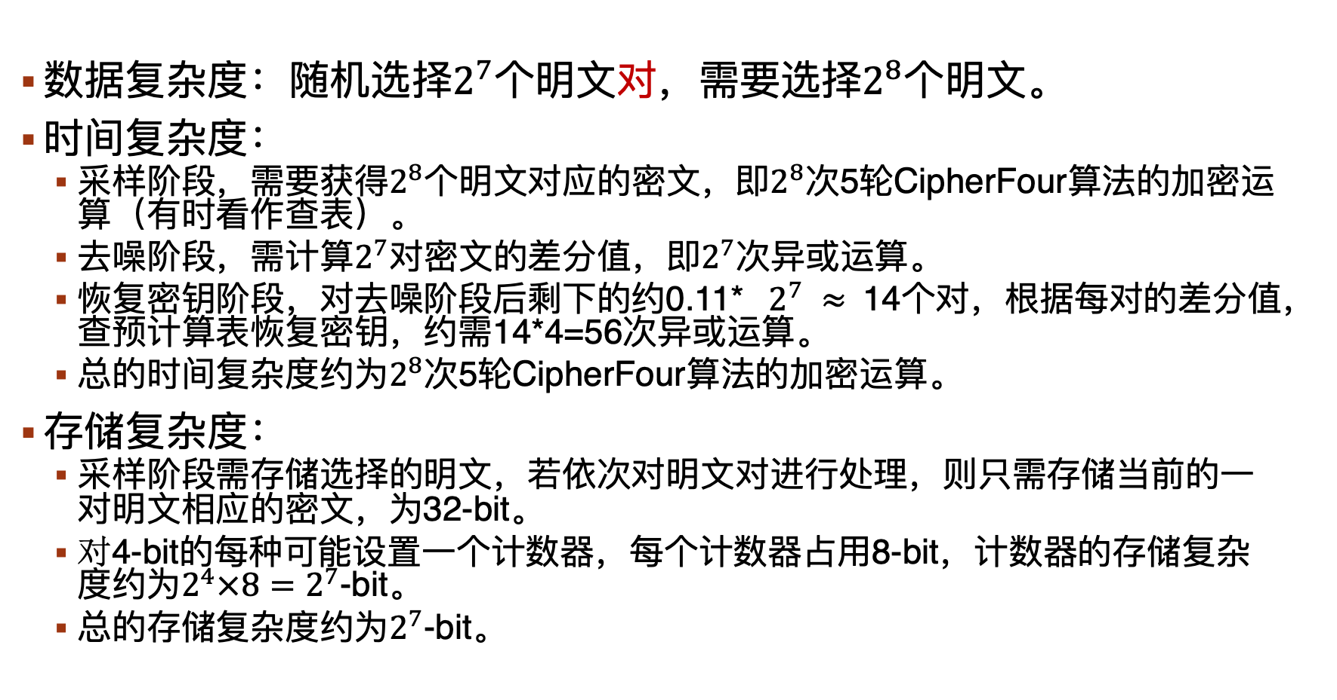
复杂度分析（以习题的参数设置为例）
数据复杂度：随机选择$2^{7}$个明文对，需要选择$2^{8}$个明文。
时间复杂度：
采样阶段，需要获得$2^{8}$个明文对应的密文，即$2^{8}$次5轮CipherFour算法的加密运算（有时看作查表）。
去噪阶段，需计算$2^{7}$对密文的差分值，即$2^{7}$次异或运算。
恢复密钥阶段，对去噪阶段后剩下的约0.11* $2^{7} ≈$14个对，根据每对的差分值，查预计算表恢复密钥，约需14*4=56次异或运算。
总的时间复杂度约为$2^{8}$次5轮CipherFour算法的加密运算。
存储复杂度：
采样阶段需存储选择的明文，若依次对明文对进行处理，则只需存储当前的一对明文相应的密文，为32-bit。
对4-bit的每种可能设置一个计数器，每个计数器占用8-bit，计数器的存储复杂度约为$2^{4}×8=2^{7}$-bit。
总的存储复杂度约为$2^{7}$-bit。
Notes:
计数器8-bit是真正存的时候一般是字节来存

Slide 4
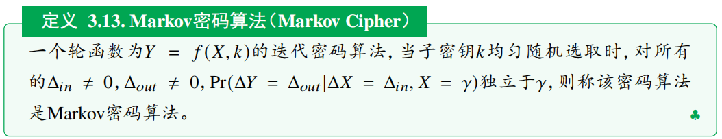
备注
差分分析基于的假设
轮密钥独立且均匀分布
随机等价假设：假设对大多数密钥而言，固定密钥下的差分传播概率与各轮密钥相互独立且均匀分布时的差分传播概率近似相等。
Notes:
有的算法可能假设不成立

Slide 5

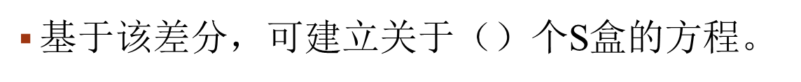
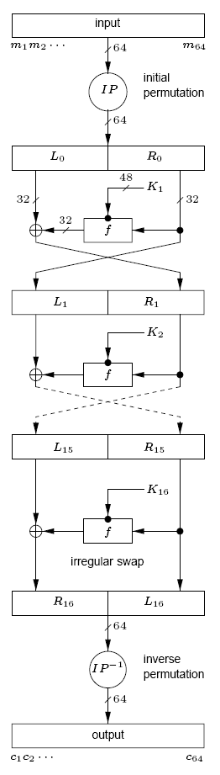
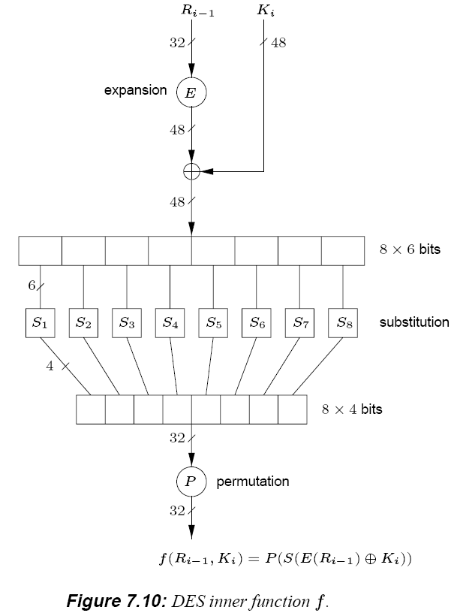
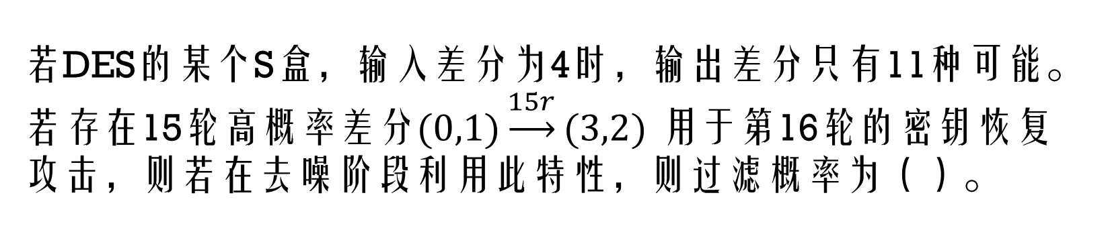
单选题
1分
若DES的某个S盒，输入差分为4时，输出差分只有11种可能。若存在15轮高概率差分$(0,1)\underset{→}{15r}(3,2)$ 用于第16轮的密钥恢复攻击，则若在去噪阶段利用此特性，则过滤概率为（）。
0 1
A
$需借助程序测试确定，预计在\frac{11}{64}$左右
2
B
$$需借助程序测试确定，预计在\frac{11}{32}\text{左右}$$
0 0 0 0 0 0 0 4
C
$需借助程序测试确定，预计在\frac{11}{2^{64}}$左右
3 2
D
$需借助程序测试确定，预计在\frac{11}{2^{32}}$左右
提交

Slide 6
教学目标——截断差分分析的一般模型
截断差分的引入
截断差分的发现及概率
基于截断差分的密钥恢复攻击
掌握
截断差分的形式
截断差分的概率
截断差分与差分的关系

Slide 7
单选题
1分
问题导入：以下哪个图片是大熊猫的照片截图？
B
A
此处添加选项内容
此处添加选项内容
C
D
提交
Notes:
不用窥得全貌，即可准确判断

Slide 8
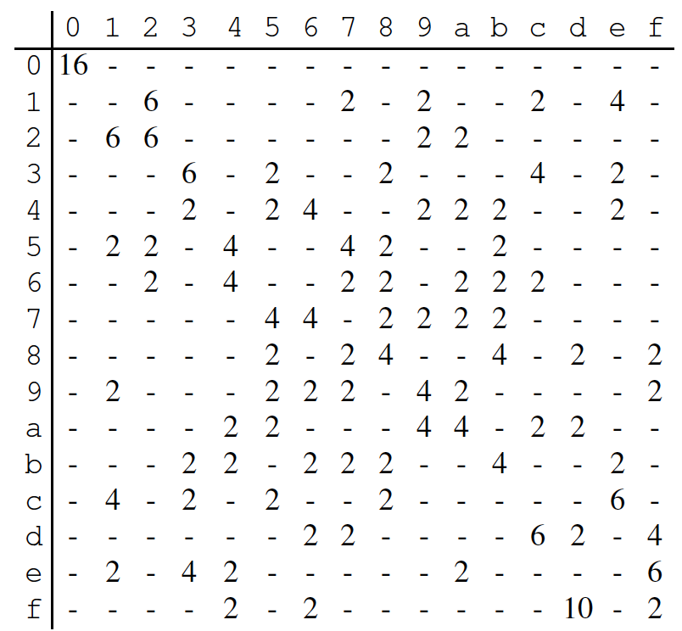
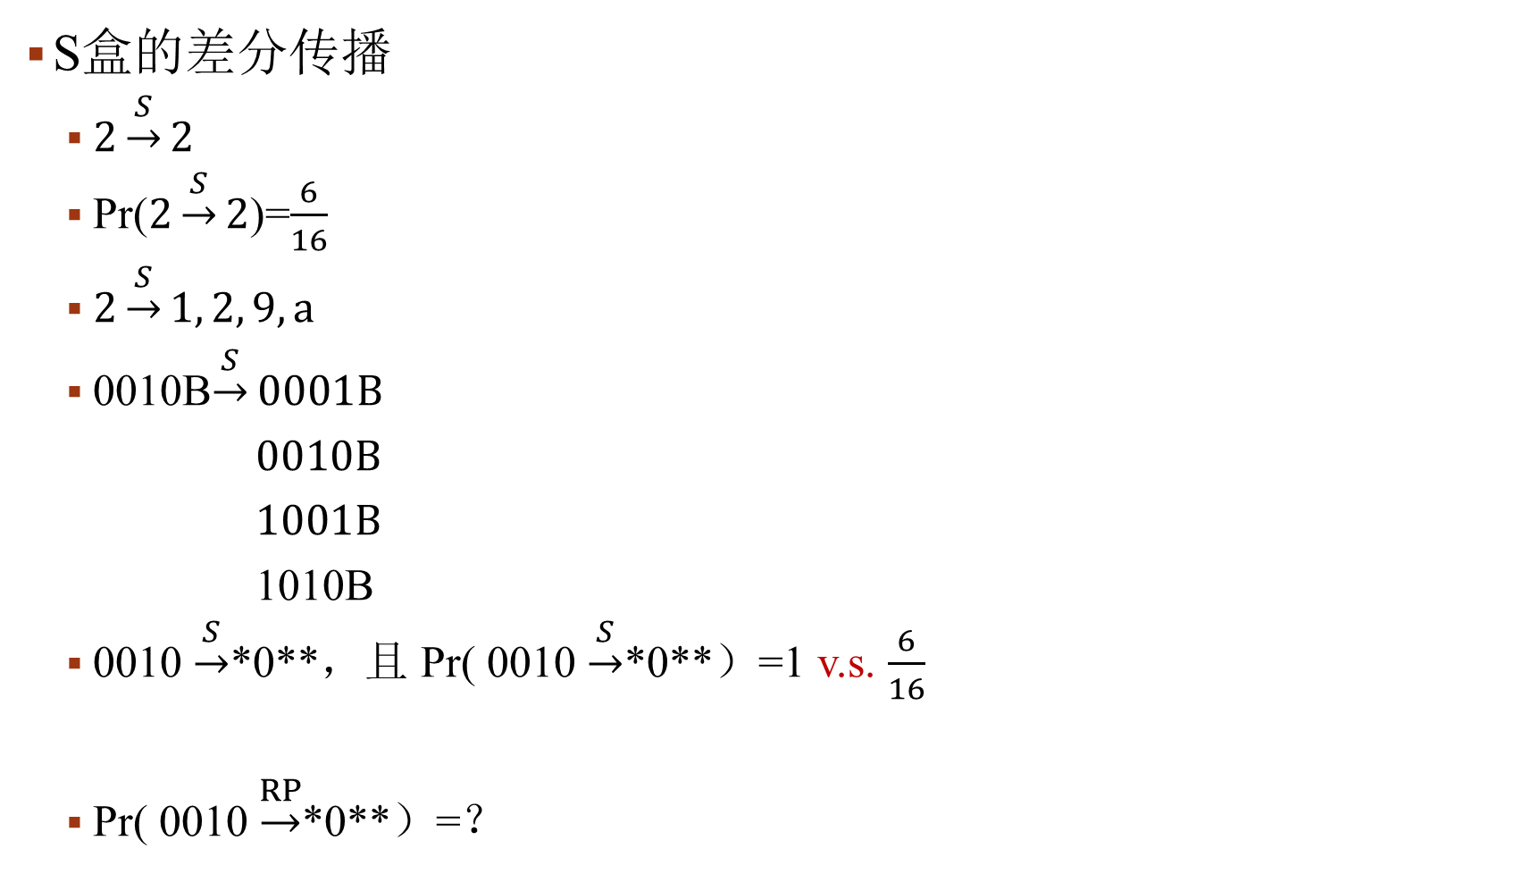
Cipherfour的S盒的差分传播的特殊现象
S盒的差分传播
$2\underset{→}{S}2$
Pr($2\underset{→}{S}2$)=$\frac{6}{16}$
$2\underset{→}{S}1, 2, 9, a$
0010B$\underset{→}{S}0001B$
$0010B$
$1001B$
1010B
0010 $\underset{→}{S}$*0**，且 Pr( 0010 $\underset{→}{S}$*0**）=1 v.s. $\frac{6}{16}$
Pr( 0010 $\underset{→}{RP}$*0**）=？
活跃S盒也可以以概率1向下传递！！
Notes:
提问，差分分析中2到2的概率，有何发现。
如果输入差分为2，输出差分的第二比特一定为零
包含原来的特定差分，完全可以根据第二比特是否为零，来进行筛选，只关心局部信息，概率反而提高了！

Slide 9
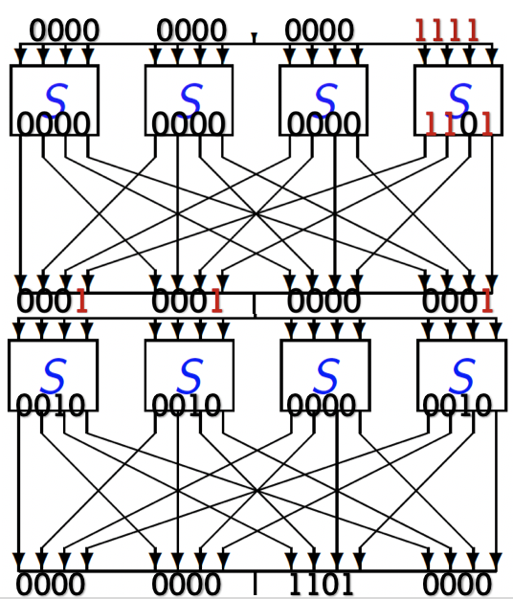
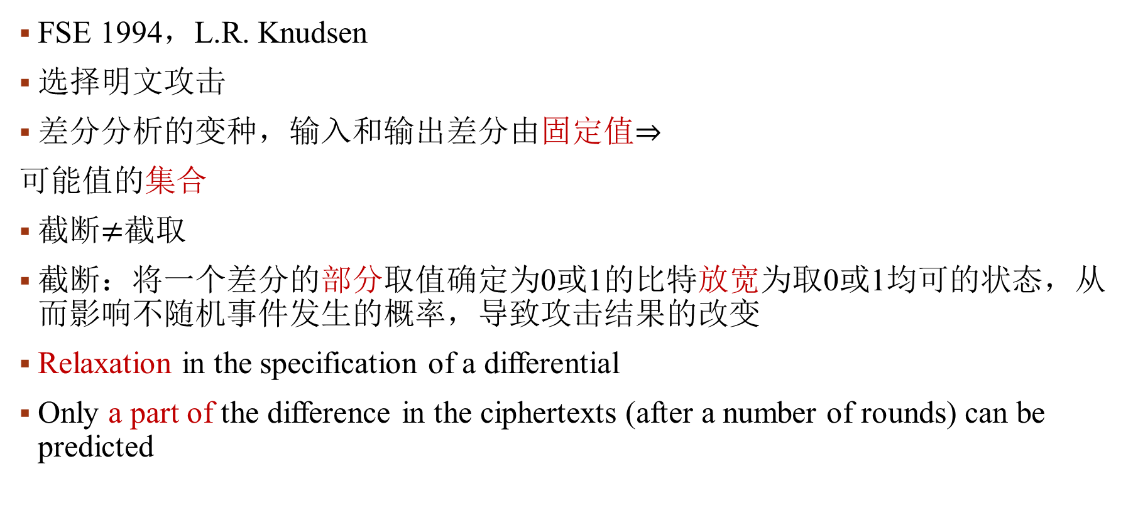
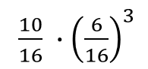
截断差分分析（Truncated Differential Cryptanalysis）
FSE 1994，L.R. Knudsen
选择明文攻击
差分分析的变种，输入和输出差分由固定值⇒
可能值的集合
截断$≠$截取
截断：将一个差分的部分取值确定为0或1的比特放宽为取0或1均可的状态，从而影响不随机事件发生的概率，导致攻击结果的改变
Relaxation in the specification of a differential
Only a part of the difference in the ciphertexts (after a number of rounds) can be predicted
$\frac{10}{16} ∙{\left(\frac{6}{16}\right)}^{3}$
Notes:
放松要求，适用于DDT比较均匀，但扩散性好的算法
如果精确刻画，概率最大就是10/16， $\frac{10}{16} ∙{\left(\frac{6}{16}\right)}^{3}$。有时并不需要预测全部的差分值，也会
有概率偏差，那么也可以用来进行区分。如果全部预测或者说确定出来，概率会降得比较厉害

Slide 10
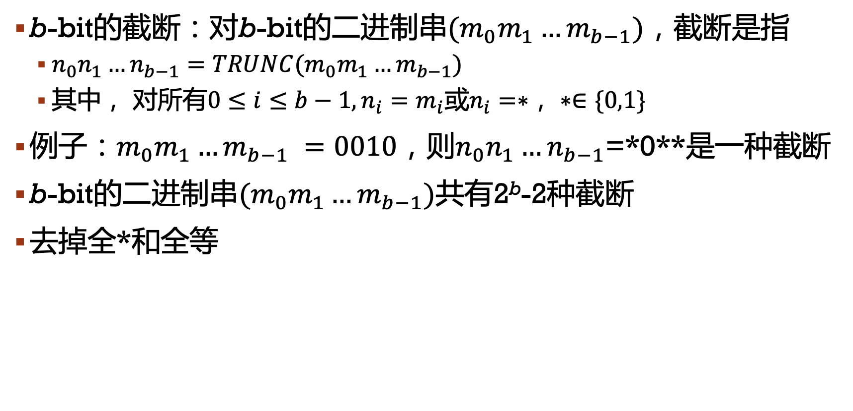
基本概念
b-bit的截断：对b-bit的二进制串$(m_{0}m_{1}…m_{b−1})$，截断是指
$n_{0}n_{1}…n_{b−1}=TRUNC(m_{0}m_{1}…m_{b−1})$
其中， $对所有0≤i≤b−1, n_{i}=m_{i}或n_{i}=∗$， $∗∈\{0,1\}$
例子：$m_{0}m_{1}…m_{b−1} =0010$，则$n_{0}n_{1}…n_{b−1}$=*0**是一种截断
b-bit的二进制串$(m_{0}m_{1}…m_{b−1})$共有2^{b}-2种截断
去掉全*和全等
Notes:
每一比特是零or※两种情况，去掉截断为全零和自身

Slide 11
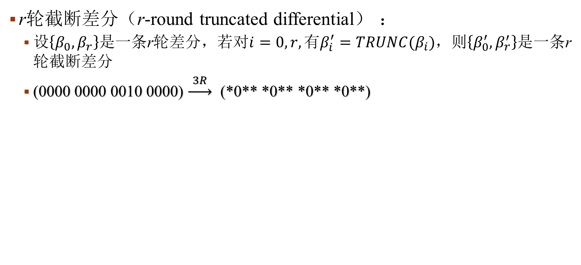
基本概念
截断差分与差分密切相关
寻找及概率计算均基于差分
r轮截断差分（r-round truncated differential） ：
设$\left\{β_{0}, β_{r}\right\}$是一条r轮差分，若$对i=0,r,{有β}_{i}^{′}=TRUNC(β_{i})$，则$\left\{β_{0}^{′}, β_{r}^{′}\right\}$是一条r轮截断差分
(0000 0000 0010 0000) $\underset{→}{ 3R }$ (*0** *0** *0** *0**)
Notes:
仍要由S盒出发，借助于置换和S盒的差分分布表来精确判断

Slide 12
发现高概率的r轮截断差分
Notes:
细化到每个部件

Slide 13
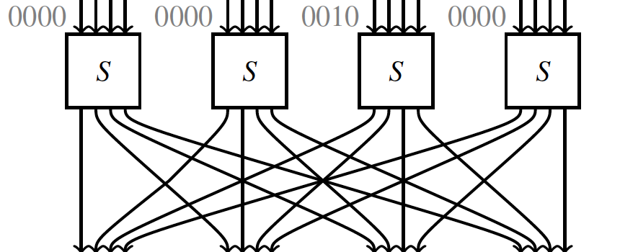
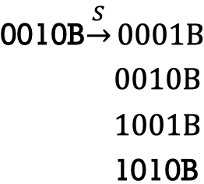
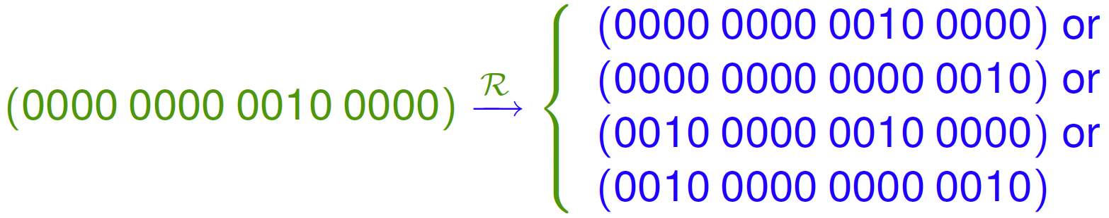
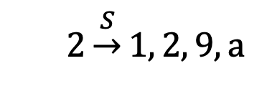
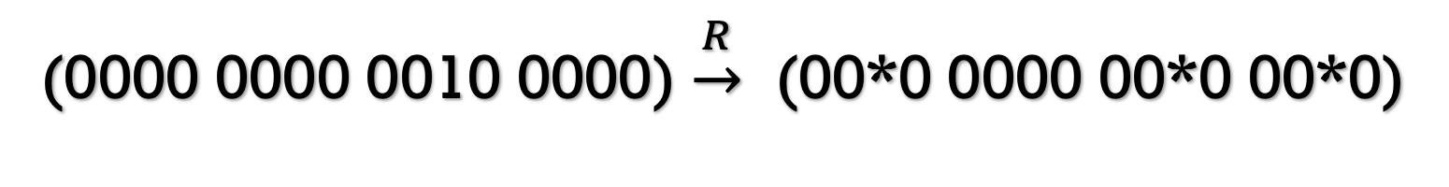
Cipherfour的一轮截断差分
$$2\underset{→}{S}1, 2, 9, a$$
0000 0000 0010 0000
0000 0000 0001 0000
0000 0000 0010 0000
0000 0000 0000 0010
(0000 0000 0010 0000) $\underset{→}{R}$ (00*0 0000 00*0 00*0)
概率为1！
Notes:
提问共同点？直接2的输出差分取截断，*0**然后再传播也可以

Slide 14
单选题
1分
若输入差分为(0, 0, 0, 2)，则1轮之后输出差分的截断形式为（）
0000 0000 0000 0010
A
(000*, 0000, 000*, 000*)
0000 0000 0000 *0**
B
(****, ****, ****, ****)
C
(010*, 010*,010*, 000*)
000* 0000 000* 000*
D
(*00*, 0000, 000*, 000*)
提交
Notes:
A，只需要看最后一个nibble的4比特到了什么位置*0**，设为未知即可

Slide 15
Cipherfour的二轮截断差分-1
在1轮截断基础上直接扩展
00*0 0000 00*0 00*0
*0** *0** *0** *0**
还能继续扩展么？
WHY？
过早截断！
(0000 0000 0010 0000) $\underset{→}{R}$ (00*0 0000 00*0 00*0) $\underset{→}{ R }$ (*0** *0** *0** *0**)
概率为1！
Notes:
00*0经过s盒有5种可能，输入差分共5*5*5=125种可能

Slide 16
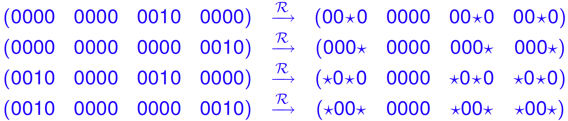
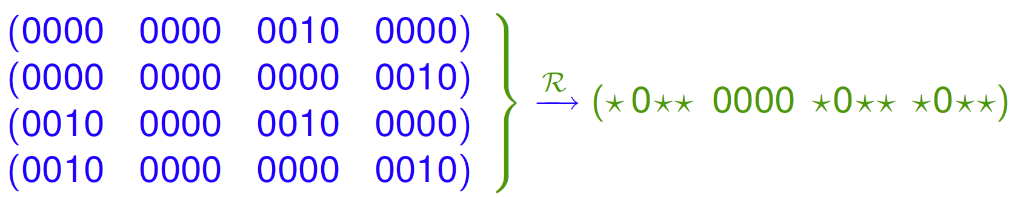
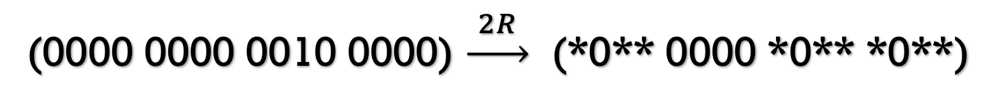
Cipherfour的二轮截断差分-2（注意级联方式）
在1轮差分的所有可能值上进行扩展
共性
(0000 0000 0010 0000) $\underset{→}{ 2R }$ (*0** 0000 *0** *0**)
概率为1！
Notes:
类似差分的找法，找到多条特征，取共同点
注意：为了找到更长轮数的截断差分，在连接多轮截断差分的时候仍要充分利用信息，不是直接在尾部连接，而是针对每种可能继续搜索

Slide 17
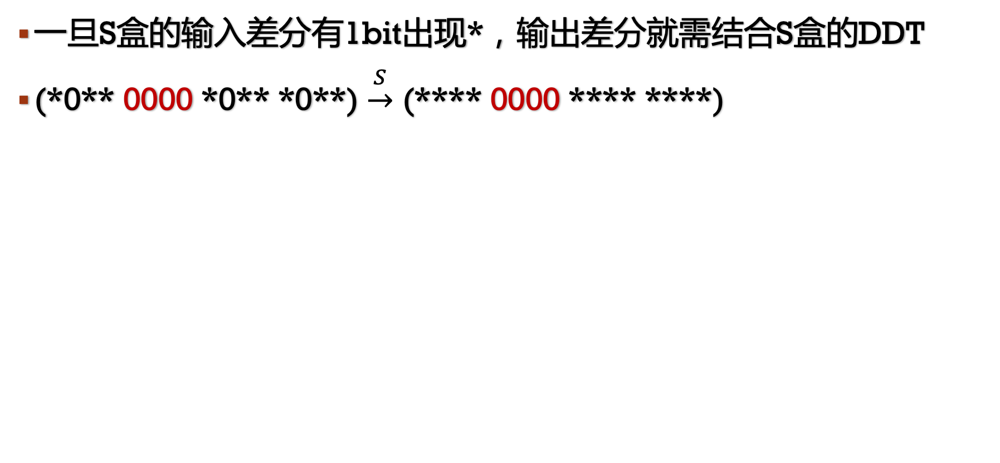
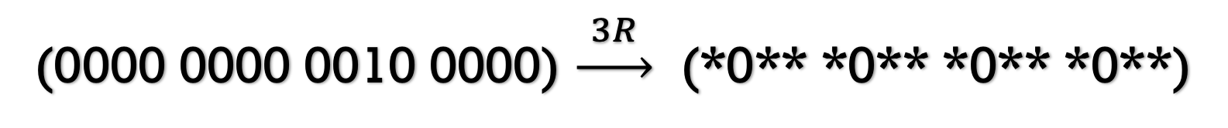
Cipherfour的三轮截断差分
一旦S盒的输入差分有1bit出现*，输出差分就需结合S盒的DDT
(*0** 0000 *0** *0**) $\underset{→}{S}$ (**** 0000 **** ****)
*0** 0000 *0** *0**
还能继续扩展么？头？尾？
如何进行密钥恢复？
*0** *0** *0** *0**
(0000 0000 0010 0000) $\underset{→}{ 3R }$ (*0** *0** *0** *0**)
概率为1！
P((0000 0000 0010 0000) $\underset{→}{ RP }$ (*0** *0** *0** *0**))=?
Notes:
一旦S盒的输入差分有1bit出现*，输出差分可以根据差分分布表查看有没有特殊情况
头部貌似还可以加，但是要加概率，不是概率1了，比如输入差分为1输出为2，则概率为6/16,而此处随机概率为4/16

Slide 18
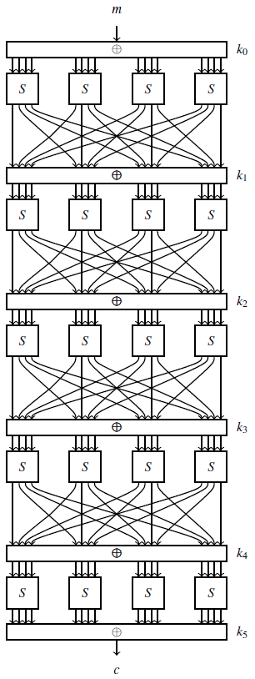
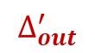
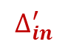
密钥恢复攻击
0000 0000 0010 0000
$$∆_{in}^{′}$$
缩减到4轮的CipherFour算法的截断差分攻击（3+1）
vs 差分攻击，正确对，正确密钥的计数
$$∆_{out}^{′}$$
*0** *0** *0** *0**
Notes:
提问，3+1轮的攻击如何进行？需要恢复的密钥是哪些？每个方程以多大的概率筛选错误密钥？

Slide 19
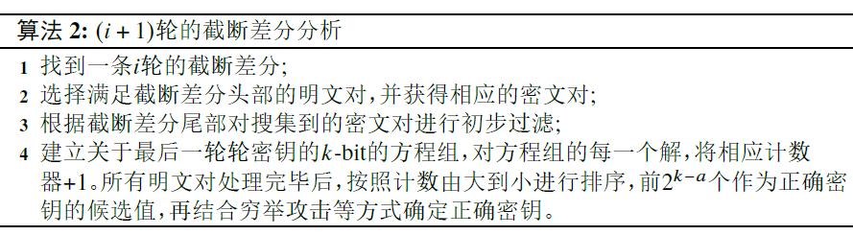
截断差分的一般步骤

Slide 20


密钥恢复攻击
$$∧_{in}^{′}$$
0000 0000 0010 0000
缩减到5轮的CipherFour算法的截断差分攻击（1+3+1）
$$∧_{out}^{′}$$
*0** *0** *0** *0**
Notes:
两头都添加轮数

Slide 21
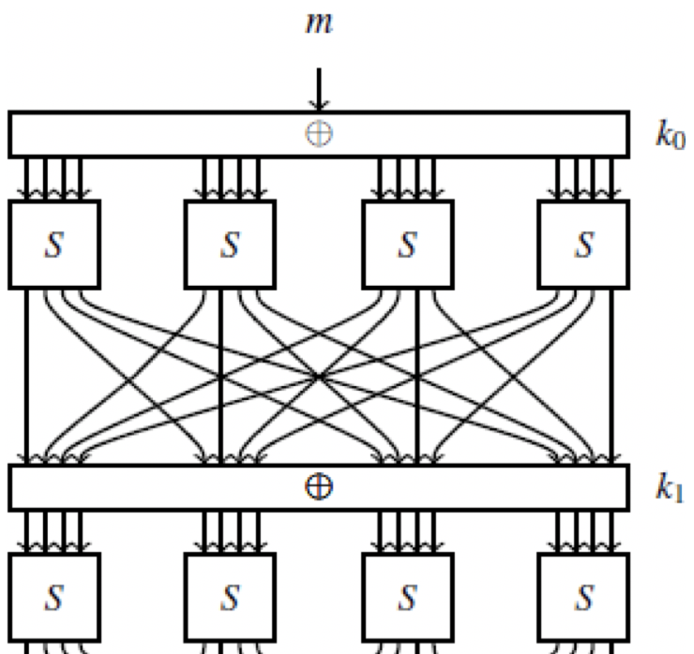
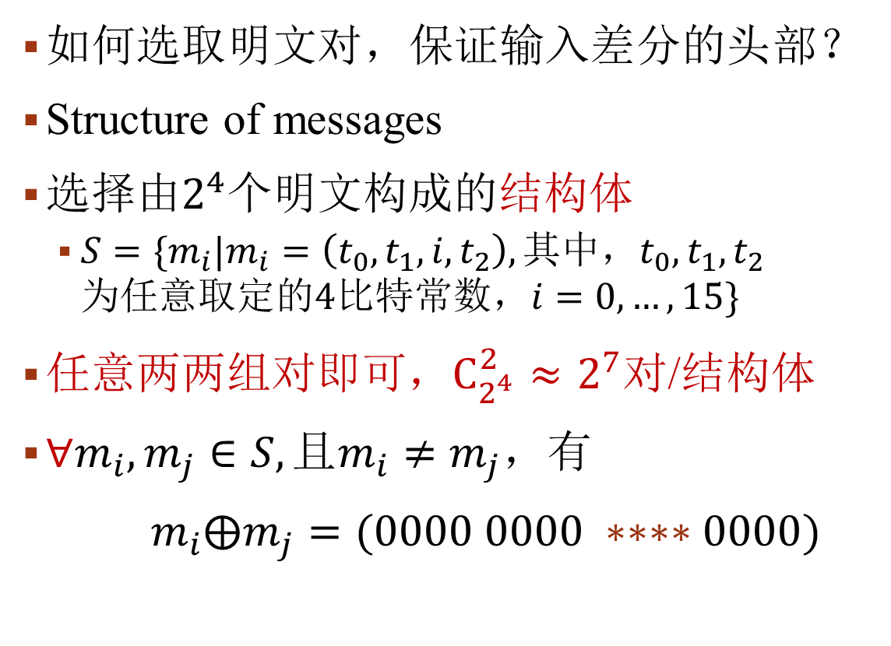
采样——选择明文
如何选取明文对，保证输入差分的头部？
Structure of messages
选择由$2^{4}$个明文构成的结构体
$S=\{m_{i}|m_{i}=\left(t_{0},t_{1},i,t_{2}\right),其中，t_{0},t_{1},t_{2}为任意取定的4比特常数，i=0,…,15\}$
任意两两组对即可，$C_{2^{4}}^{2}≈$ $2^{7}$对/结构体
$∀m_{i},m_{j}∈S,且m_{i}≠m_{j}，有$
$m_{i}⨁m_{j}=(0000 0000 ∗∗∗∗0000)$
0000 0000 **** 0000
0000 0000 0010 0000
0000 0000 0010 0000
Notes:
类似去噪，尽量保证是正确对

Slide 22
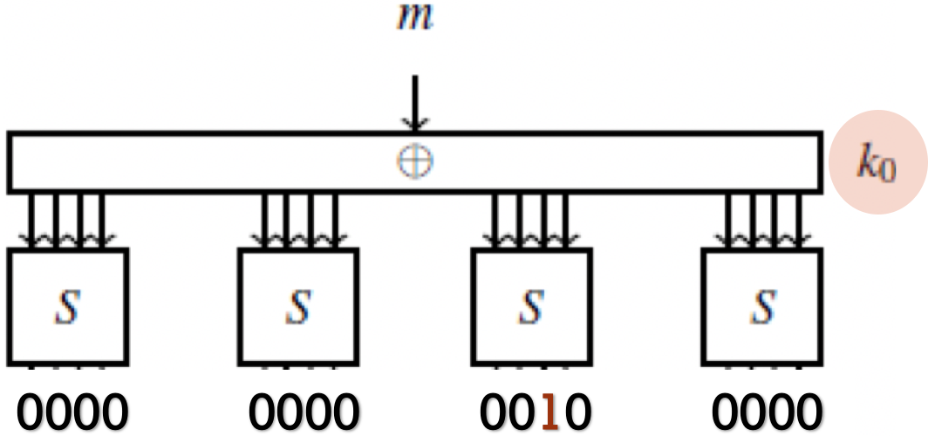
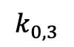
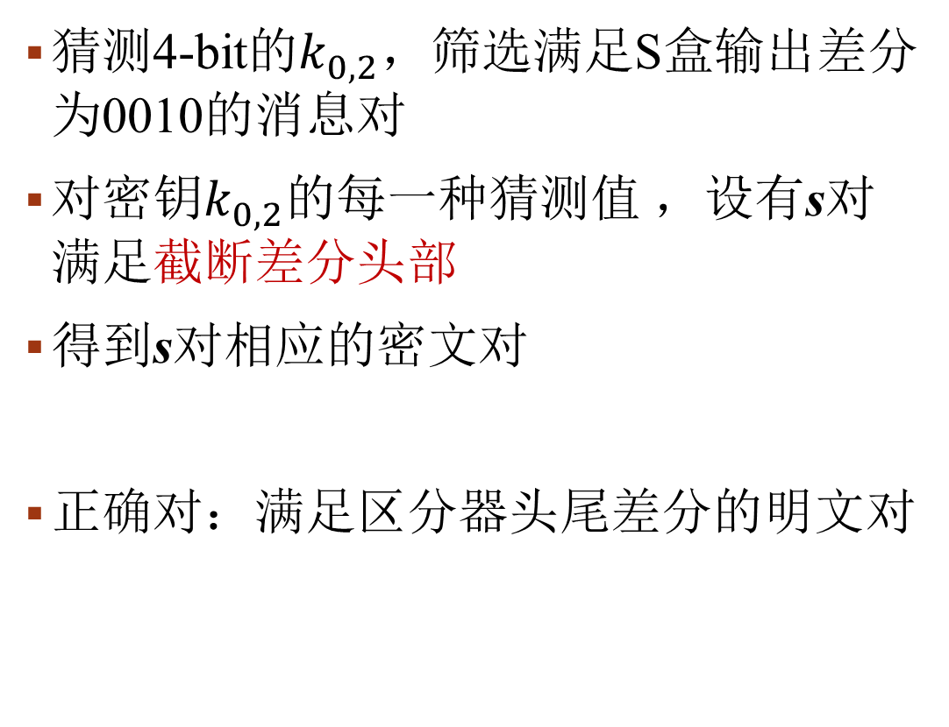
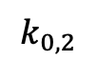
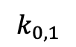
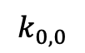
采样——明文组对
猜测4-bit的$k_{0,2}$，筛选满足S盒输出差分为0010的消息对
对密钥$k_{0,2}$的每一种猜测值 ，设有s对满足截断差分头部
得到s对相应的密文对
正确对：满足区分器头尾差分的明文对
****
$$k_{0,0}$$
$$k_{0,1}$$
$$k_{0,2}$$
$$k_{0,3}$$

Slide 23
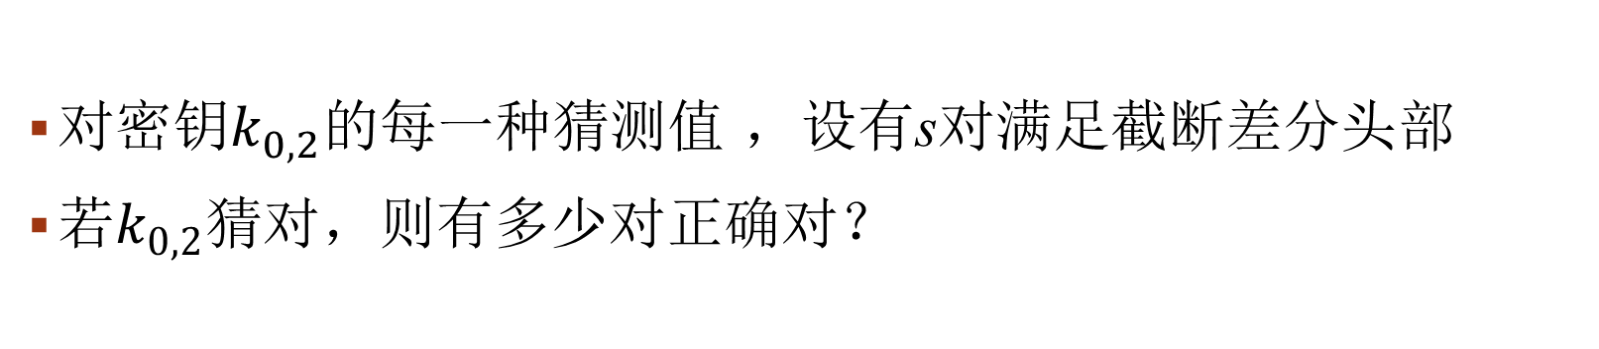
单选题
1分
对密钥$k_{0,2}$的每一种猜测值 ，设有s对满足截断差分头部
若$k_{0,2}猜对$，则有多少对正确对？
A
0.08 s
因为概率是1
B
s
C
0.06s
D
以上均不对
提交

Slide 24
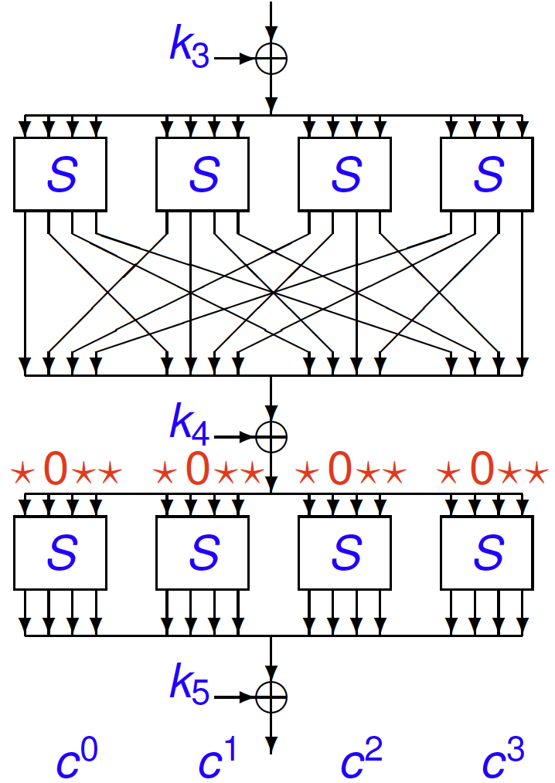
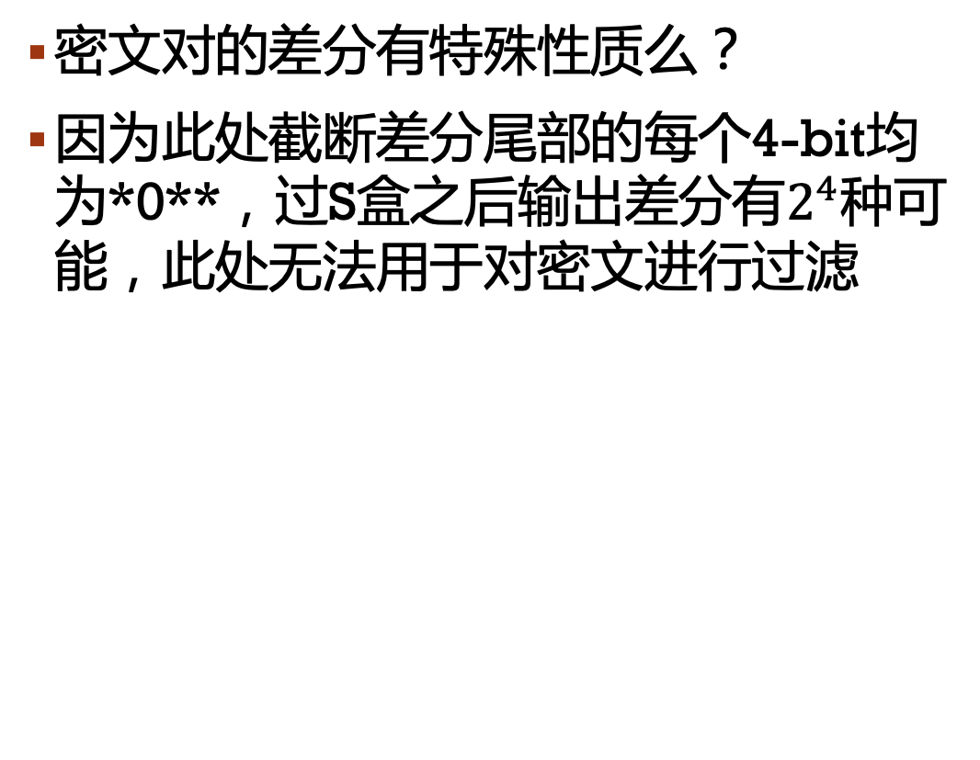
去噪
密文对的差分有特殊性质么？
因为此处截断差分尾部的每个4-bit均为*0**，过S盒之后输出差分有$2^{4}$种可能，此处无法用于对密文进行过滤
Notes:
根据密文对的差分，剔除一定不满足路线的明文对

Slide 25
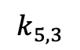
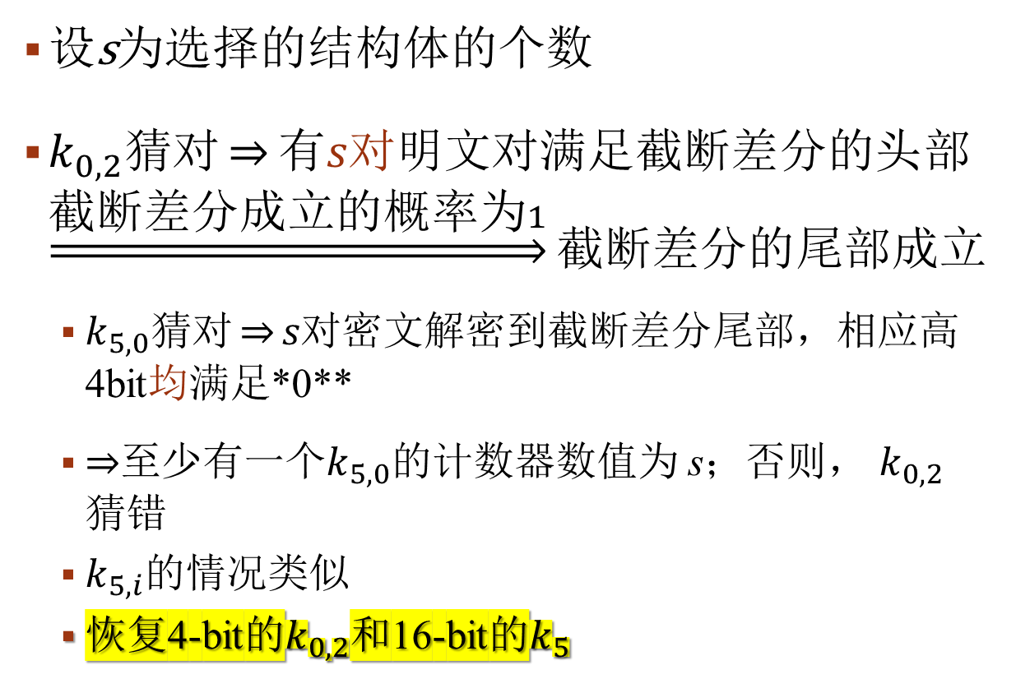
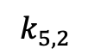
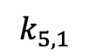
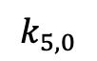
缩减到5轮的CipherFour算法的密钥恢复攻击（思考）
设s为选择的结构体的个数
$k_{0,2}猜对\underset{⇒}{}有s对明文对满足截断差分的头部\underset{⇒}{截断差分成立的概率为1}截断差分的$尾部成立
$k_{5,0}猜对\underset{⇒}{}s对密文解密到截断差分$尾部，相应高4bit均满足*0**
至少有一个$k_{5,0}$的计数器数值$为$s；否则， $k_{0,2}猜错$
$k_{5,i}$的情况类似
恢复4-bit的$k_{0,2}$和16-bit的$k_{5}$
$$k_{5,0}$$
$$k_{5,1}$$
$$k_{5,2}$$
$$k_{5,3}$$

Slide 26
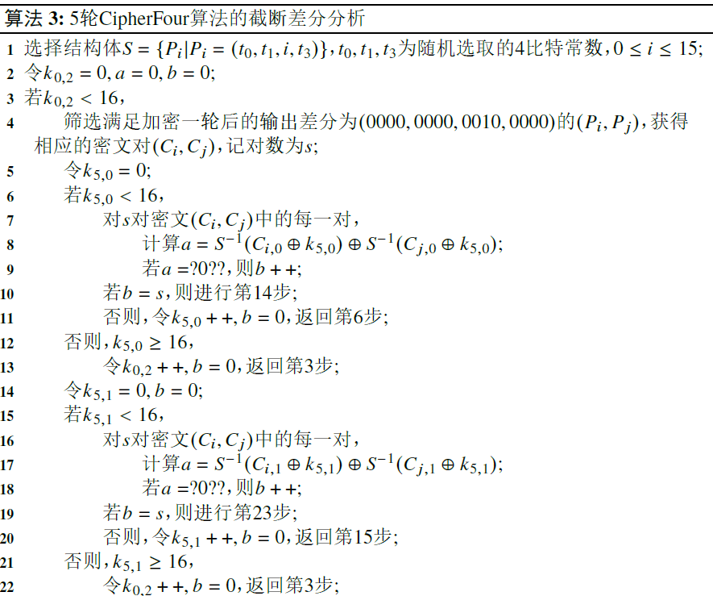

Slide 27
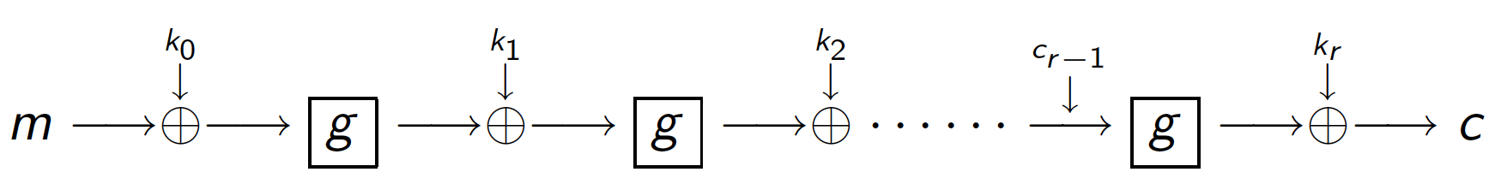
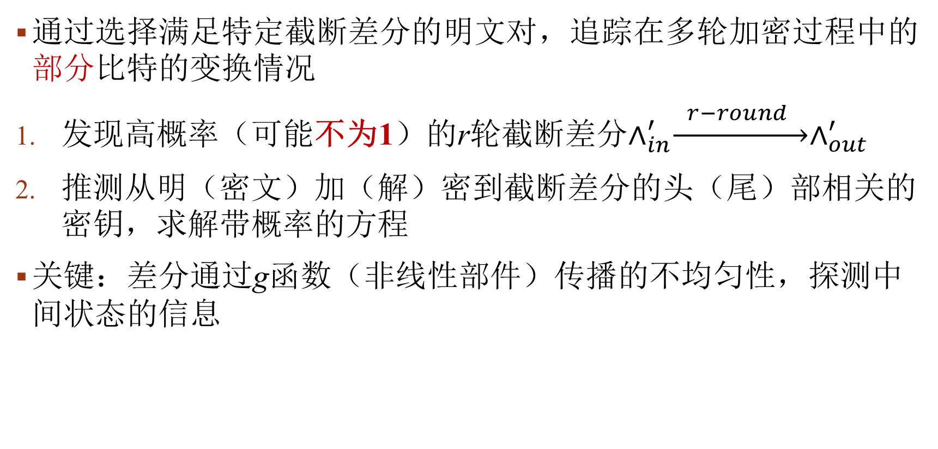
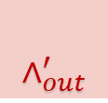
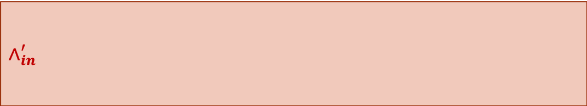

截断差分分析的主要思想
通过选择满足特定截断差分的明文对，追踪在多轮加密过程中的部分比特的变换情况
发现高概率（可能不为1）的r轮截断差分$∧_{in}^{′}\underset{→}{ r−round }∧_{out}^{′}$
推测从明（密文）加（解）密到截断差分的头（尾）部相关的密钥，求解带概率的方程
关键：差分通过g函数（非线性部件）传播的不均匀性，探测中间状态的信息
$$∧_{in}^{′}$$
$$∧_{out}^{′}$$
$$∆_{out}$$
Notes:
经过异或可以消掉，经过S盒加概率，就可以预测每轮加密后的输出差分
只关心不随机事件，不纠结事件的形式；
注意：区分器阶段和随机置换进行比较，区分阶段结束，已经区分出是加密算法来了以后，就看正确密钥和错误密钥的不同表现了
概率的计算还要回归到差分特征上面，一般取1

Slide 28
小结
截断差分分析的基本概念
截断差分的攻击原理
思考：
如果输入差分不固定，截断差分的概率如何求解？
截断差分和差分分析的异同
截断差分适合分析什么类型的算法？（S盒差分分布表特点，线性层特点）
Notes:
计算每个输入差分下的概率，再求平均值

